Slide 1
Module 2: Building Microservices: Using an API Gateway
https://github.com/tuanndd/microservices-labs/module-2/

Slide 2
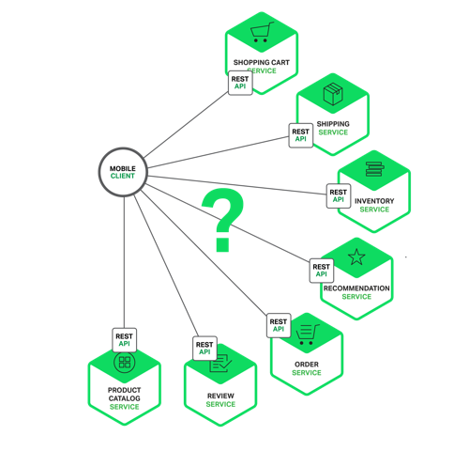
Đặt vấn đề
Khi app cần kết nối đến nhiều microservices khác nhau?
App cần biết tất cả service -> khó thay đổi service

Slide 3
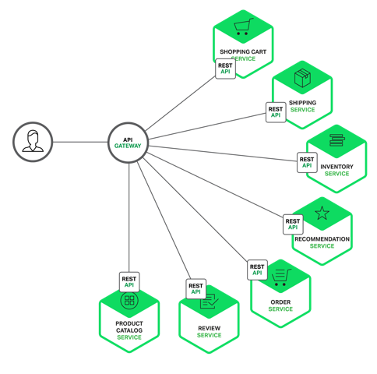

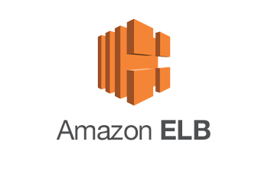

Dùng API gateway
Điểm mạnh:
Đơn giản hóa phía client: chỉ cần biết địa chỉ của API gateway, giảm số connection đến microservices
Cung cấp thêm layer để secure (hide ip, access control, rate limiting) và cache microservices
Điểm yếu:
Có thể tạo ra bottleneck
Khi service thay đổi (do change network) cần update lại API gateway

Slide 4
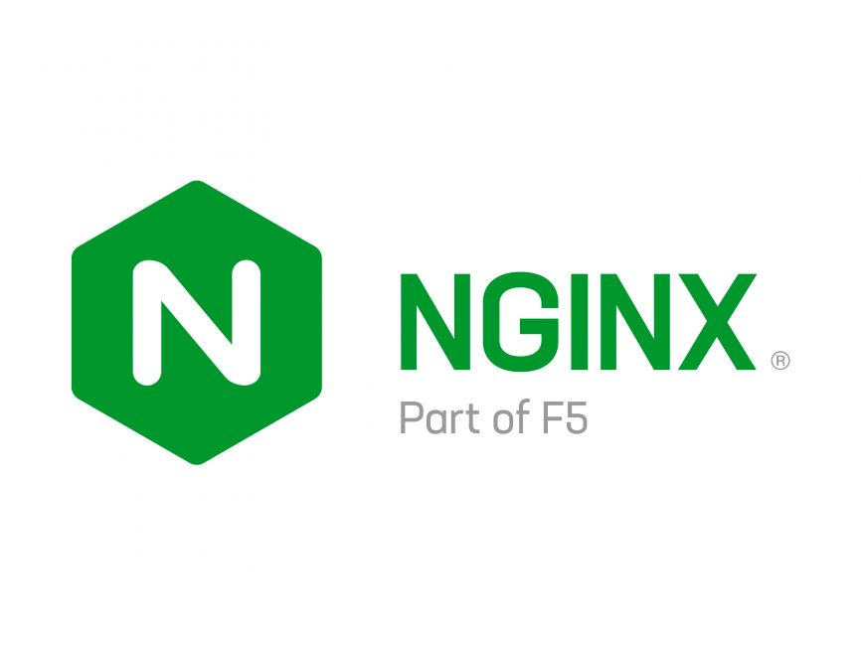



Các yếu tố khi lựa chọn API gateway
Lab: KarenD Playground
Throughput (requests / s)
JWT authentication, authorization
Caching và handle partial failures (circle breaker, failback)
Support nhiều loại backend: Web, Thrift, GRPC, AMQP, …
Support tổng hợp data từ nhiều backend, customize more
Throughput (requests / s)
JWT authentication, authorization
Caching và handle partial failures (circle breaker, failback)
Support nhiều loại backend: Web, Thrift, GRPC, AMQP, …
Support tổng hợp data từ nhiều backend, customize more

